Slide 1
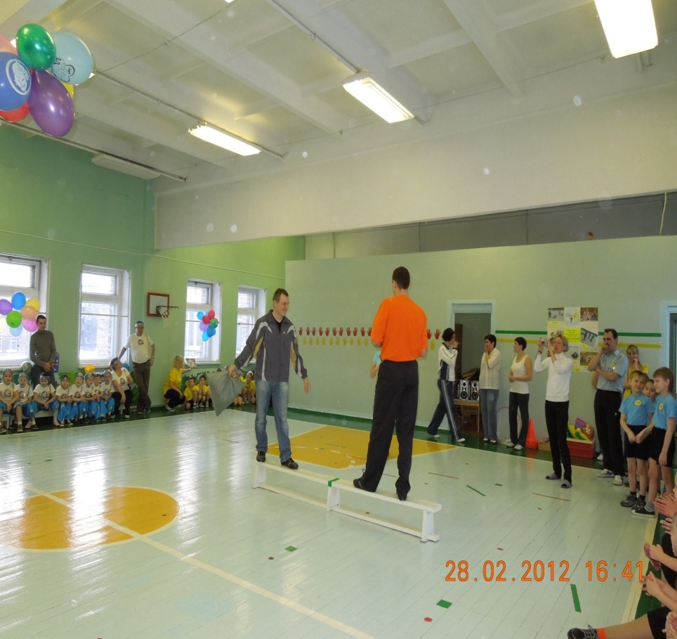
РАБОТА С РОДИТЕЛЯМИ
Оздоровительные мероприятия в ДОУ и дома:
Обеспечение здорового ритма жизни (режим дня)
Физические упражнения
Гигиенические и водные процедуры (умывание, мытье рук, игры с водой, обеспечение чистоты среды)
Свето-воздушные ванны (проветривание помещений, прогулки, обеспечение температурного режима и чистоты воздуха)
Рациональное питание.
Светотерапия (обеспечение светового режима)
Подвижные игры
Создание условий для повышения двигательной активности детей
Осуществление разных видов естественного закаливания
Ежедневная витаминизация блюд

Slide 2
ФОРМЫ И ВИДЫ РАБОТЫ С СЕМЬЕЙ
1. Интерактивная форма
• анкетирование;
• дискуссия;
• круглые столы;
• консультации специалистов.
• памятки для родителей
2. Традиционная форма
• родительские собрания
• семейные спортивные соревнования;
• вечера спортивных развлечений.
• оформление стендов здоровья и физкультуры в родительских уголках.
• дни «открытых дверей»;
• выпуск бюллетеней, информационных листков.
3. Нетрадиционная форма
• использование СМИ для освещения деятельности ДОУ по формированию ЗОЖ у детей;
• акции «Здоровый образ жизни»;
• создание творческой инициативной группы «Мы за здоровый образ жизни».

Slide 3
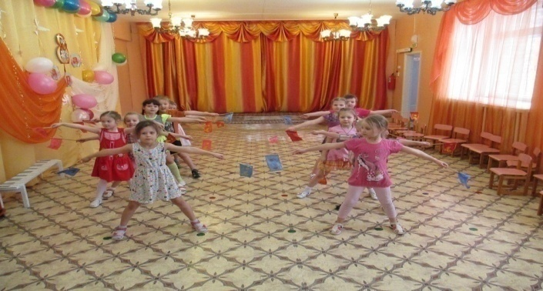
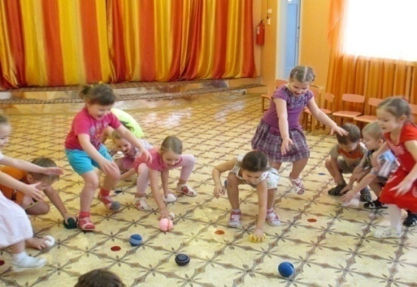
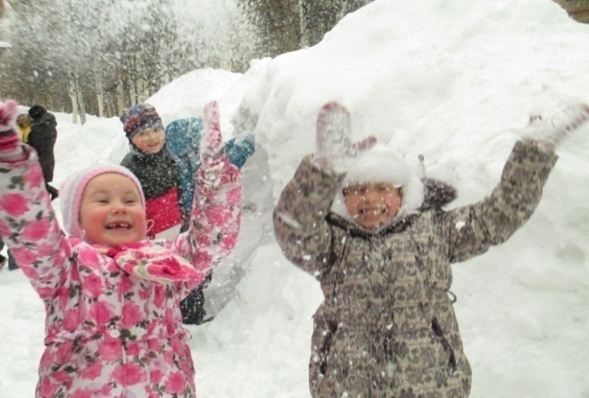
Растем здоровыми и крепкими!
Утренняя гимнастика Подвижная игра
Игры на свежем воздухе

